Slide 1

姜川 2017-03

Slide 2
Java 发展史
1996.01 Java 1.0
2002.02 Java 1.4 (Merlin)
2004.09 Java SE 5.0 (Tiger)
2006.12 Java SE 6 (Mustang)
2011.07 Java SE 7 (Dolphin)
2014.03 Java SE 8 (Spider)

Slide 3
Java 8 新特性
Lambda
Stream
Predicate/Function/Supplier/Consumer....
Interface Default Method
Date API
Annotation

Slide 4
Java 8 有效减少啰嗦代码 - 1
Before
Collections.sort(userList, new Comparator<User>() { @Override public int compare(User u1, User u2) { return u1.getAge().compareTo(u2.getAge()); } });
After
userList.sort(Comparator.comparingInt(User::getAge));

Slide 5
Java 8 有效减少啰嗦代码 - 2
Before
Map<Gender, List<User>> userMap = new HashMap<>(); for (User user : users) { List<User> userList = userMap.get(user.getGender()); if (null == userList) { userList = new ArrayList<>(); userMap.put(user.getGender(), userList); } userList.add(user); }
After
Map<Gender, List<User>> userMap = users.stream() .collect(Collectors.groupingBy(User::getGender));

Slide 6
行为参数化 -> Lambda
Lambda 语法
(u1, u2) -> u1.getAge().compareTo(u2.getAge());
参数列表
主体

Slide 7
行为参数化 (第一步)
写死过滤条件，功能单一，不方便扩展
public static List<User> filterUnknownGenderUsers(List<User> users) { List<User> userList = new ArrayList<>(); for (User user : users) { if (Gender.Unknown.equals(user.getGender())) { continue; } userList.add(user); } return userList; }
仅仅过滤掉了“未知”性别

Slide 8
行为参数化 (第二步)
把过滤条件抽象出来
public static List<User> filterUsersByGender(List<User> users, Gender gender) { List<User> userList = new ArrayList<>(); for (User user : users) { if (gender.equals(user.getGender())) { userList.add(user); } } return userList; }
可以过滤掉 “指定”性别

Slide 9
行为参数化 (第三步)
各种条件组合，但不能无限制的组合条件
public static List<User> filterUsers(List<User> users, Gender gender, int height, boolean flag) { List<User> results = new ArrayList<>(); for (User user : users) { if ((flag && null != gender && gender.equals(user.getGender())) || (!flag && user.getHeight() > height)) { results.add(user); } } return results; }

Slide 10
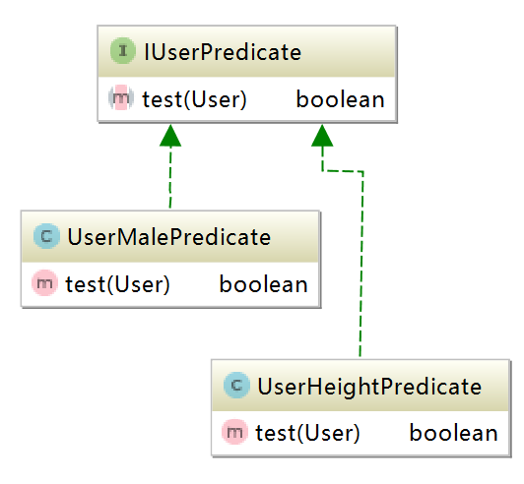
行为参数化 (第四步)
将变化的这一部分抽象成算法簇 – 策略模式
public interface IUserPredicate { boolean test(User user); }
public static List<User> filterUsers(List<User> users, IUserPredicate predicate) { List<User> results = new ArrayList<>(); for (User user : users) { if (predicate.test(user)) { results.add(user); } } return results; }

Slide 11
行为参数化 (第五步)
将使用不频繁的条件变成匿名函数
List<User> userList = filterUsers(users, new IUserPredicate() { @Override public boolean test(User user) { return Gender.Male.equals(user.getGender()) && user.getHeight() > 150 && user.getAge() > 30; } });

Slide 12
行为参数化 (第六步)
使用Lambda表达式
List<User> userList = filterUsers(users, user -> Gender.Male.equals(user.getGender()) && user.getHeight() > 150 && user.getAge() > 30);

Slide 13
行为参数化 (第七步)
将集合抽象化，使方法更通用
public static <T> List<T> filter(List<T> list, IPredicate<T> p) { List<T> results = new ArrayList<>(); for (T t : list) { if (p.test(t)) results.add(t); } return results; }
List<User> userList = filter(users, user -> Gender.Male.equals(user.getGender()) && user.getHeight() > 150 && user.getAge() > 30);
// 运行结果为：[18, 36, 99] System.out.println(filter(Arrays.asList(18, 22, 36, 73, 99), num -> num % 3 == 0));

Slide 14
认识 Lambda 表达式
匿名 – 没有明确的名称
函数 – 有参数，有主体，有返回，可抛异常
传递 – 可以作为参数传给其它方法
简洁 – 无需代码模板

Slide 15
认识 Lambda 表达式
Lambda 语法
Collections.sort(userList, (u1, u2) -> u1.getAge().compareTo(u2.getAge()));
参数列表
主体

Slide 16
Lambda 语法
（parameters）-> expression
（parameters）-> {statements;}

Slide 17
Lambda 语法 – 思考
（）-> ｛｝
（）->“我是帅锅”
（）-> {return “我是帅锅”;}
（Integer i）-> return “我是帅锅”+ i
（String name）-> {“Hello” + name}
Notes:
只有最后两个不正确
没有参数，返回 void, 它类似于： public void run() {}
没有参数，返回 String 作为表达式
没有参数，但返回 String (显示返回)
Return 已经是一个语句（不是表达式），加上 {}, 变成： （Integer i）-> ｛return “我是帅锅”+ i；｝
返回是一个表达式，不是一个语句，可去掉 ｛｝ 或 显示的加上

Slide 18
在哪里可以使用 Lambda 表达式？
只支持函数式接口上使用
函数式接口 – 只定义一个抽象方法的接口
@FunctionalInterface public interface Comparator<T> { int compare(T o1, T o2); } @FunctionalInterface public interface Runnable { void run(); }
@FunctionalInterface public interface Callable<V> { V call(); } @FunctionalInterface public interface PrivilegedAction<T> { T run(); }

Slide 19
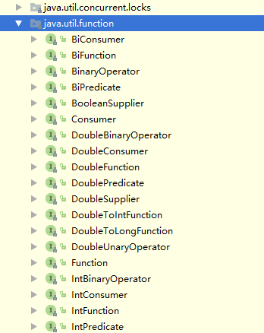
函数式接口 – 源码
package java.util.function; import java.util.Objects; /** … */ @FunctionalInterface public interface Predicate<T> { /** … */ boolean test(T t); /** … */ default Predicate<T> and(Predicate<? super T> other) { Objects.requireNonNull(other); return (t) -> test(t) && other.test(t); } }

Slide 20
Java 8 常用函数式接口
函数式接口 | 描述符 | 原始类型特别化
Predicate<T> | T -> boolean | IntPredicate, LongPredicate
Consumer<T> | T -> void | IntConsumer, LongConsumer
Function<T, R> | T -> R | IntFunction<R
Supplier<T> | () -> T | BooleanSupplier, IntSupplier
UnaryOperator<T> | T -> T | IntUnaryOperator
BinaryOperator<T> | (T, T) -> T | IntBinaryOperator
BiPredicate<L, R> | (L, R) -> boolean
BiConsumer<T, U> | (T, U) -> void | ObjIntConsumer<T>
BiFunction<T, U, R> | (T, U) -> R | ToIntBiFunction<T, U>

Slide 21
Lambda 使用案例
案例 | Lambda 例子 | 对应函数接口
布尔表达式 | (List<String> list) -> list.isEmpty() | Predicate<List<String>>
创建对象 | () -> new User("张三") | Supplier<User>
消费对象 | (User u) -> System.out.println(u.getName()) | Consumer<User>
从对象中提取 | (String s) -> s.length() | Function<String, Integer> 或 ToIntFunction<String>
合并两个值 | (u1, u2) -> u1.getAge().compareTo(u2.getAge()) | IntBinaryOperator
比较两个对象 | (T, T) -> T | Comparator<User> 或 BiFunction<User, User, Integer>或 ToIntBiFunction<User, User>

Slide 22
类型推断

Slide 23
用 Lambda 重构代码
从匿名名到 Lambda 转换
采用函数式接口
有条件延迟执行
用 Lambda 重构设计模式

Slide 24
从匿名到 Lambda 转换
Runnable r1 = new Runnable() { @Override public void run() { System.out.println("Hello world!"); } }; // 通过 Lambda 表达式转换 Runnable r2 = () -> System.out.println("Hello world!");

Slide 25
有条件延迟执行
private static Logger logger = Logger.getLogger(Test.class.getName()); public static void main(String[] args) { String message = "hello world!"; log(Level.FINER, () -> "调试信息:" + message); } public static void log(Level level, Supplier<String> supplier) { if (logger.isLoggable(level)) { logger.log(level, supplier.get()); } }

Slide 26
重构 – 策略模式
Notes:
策略模式(strategy pattern): 定义了算法族, 分别封闭起来, 让它们之间可以互相替换, 此模式让算法的变化独立于使用算法的客户.

Slide 27
重构 – 模板模式
Notes:
模板方法模式(Template pattern): 在一个方法中定义一个算法的骨架, 而将一些步骤延迟到子类中. 模板方法使得子类可以在不改变算法结构的情况下, 重新定义算法中的某些步骤.

Slide 28
重构 – 观察者
Notes:
观察者模式(observer pattern): 在对象之间定义一对多的依赖, 这样一来, 当一个对象改变状态, 依赖它的对象都会收到通知, 并自动更新.

Slide 29
重构 – 责任链模式
Notes:
责任链模式(Chain of responsibility pattern): 通过责任链模式, 你可以为某个请求创建一个对象链. 每个对象依序检查此请求并对其进行处理或者将它传给链中的下一个对象.

Slide 30
重构 – 工厂模式
Notes:
工厂模式(factory method pattern): 定义了一个创建对象的接口, 但由子类决定要实例化的类是哪一个. 工厂方法让类把实例化推迟到子类.

Slide 31
Q & A

Slide 32
谢 谢
Thank You!

